Slide 1
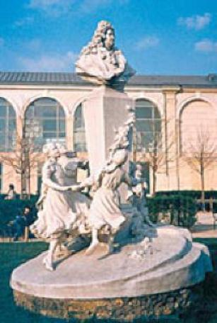
Сказочник
Шарль Перро
(1628-1703)

Slide 2
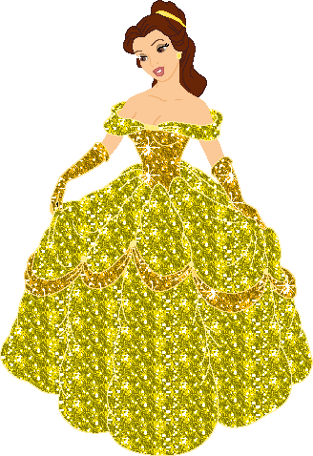
Он ввёл Золушку во дворец.
Вы думаете, это я о принце? Вы думаете, я пересказываю сказку, которую, не сомневаюсь, вы и так все знаете наизусть? Нет, нет это я о Шарле Перро, знаменитом сказочнике, который написал всеми любимую «Золушку». Написал в XVII веке, почти на два века раньше Гауфа и Андерсена, когда ещё никто всерьёз не интересовался ни народной жизнью, ни народным творчеством.

Slide 3
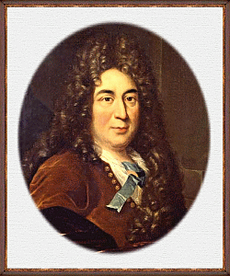
Прежде, чем слава сказочника, к Шарлю Перро пришла слава государственного деятеля и поэта. Двадцать лет верой и правдой отслужил он королю Людовику xiv и его первому министру Кольберу. Двадцать лет управлял строительством королевских дворцов и служб.
Но ничего, кроме доброй славы, это усердие ему не принесло: когда в 1682 году, поссорившись с министром, Перро должен был уйти в отставку, то за все долгие годы преданной службы он не получил никакой награды.

Slide 4
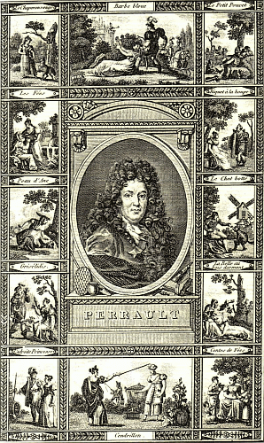
Зато Перро-поэт был более удачлив. Удалившись от дел в министерстве, он отдаёт литературе всю свою неисчерпаемую энергию. Перро не только проводит некоторые полезные реформы во Французской академии, во главе которой он был, но и собирается преобразовать в практическом духе всю литературу.

Slide 5
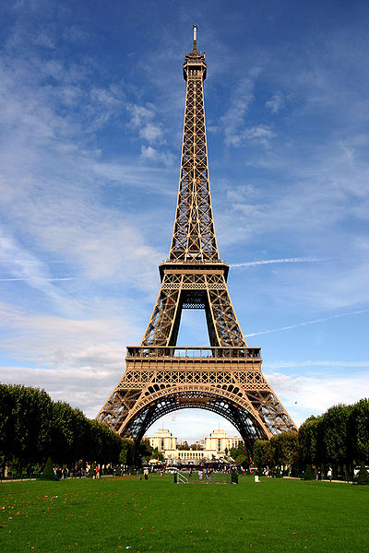
В 1687 он пишет поэму «Век Людовика великого», посвящённую не столько королю-солнцу, сколько расцвету науки и культуры во Франции того времени. В этой и других поэмах, в которых, помимо литературы, речь шла об астрономии, географии, навигации, военном деле, философии, музыке и медицине, Перро доказывал современникам, что пришла пора искусству отойти от античных образцов и стать на современную, национальную почву. Перро и его сторонников называли новыми, а защитников классической традиции во главе с поэтом Никола Буало- древними. Вошедший в историю литературы спор древних и новых не утихал 8 лет.

Slide 6
И сказки Перро - тоже веский довод в этом споре, ведь он уравнял в правах такие классические жанры, как трагедия и ода, бесхитростными историями, сказками, хорошо известными французам с детства, говоря, что они могут быть в ряду новых литературных жанров.

Slide 7
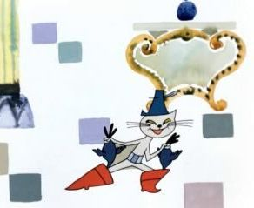
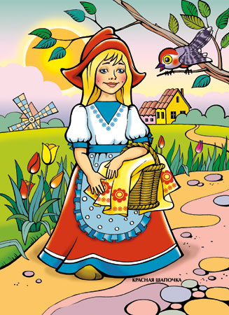
Однако сказки никогда не удались бы Перро и не дожили бы до наших дней, если бы он не обладал одним редчайшим по тем временам качеством- любовью и вниманием к детям. В глазах современников выглядело причудой его решение самому заняться воспитанием 4 детей, оставшихся у него после смерти жены.
Перро же поступил так не только из чувства долга, но и потому, что с детьми ему было по- настоящему интересно и весело. Семейство жило дружно, часто устраивались вечера сказок, на которых снова и снова пересказывались приключения любимых героев: Золушки, Красной шапочки, Кота в сапогах.

Slide 8
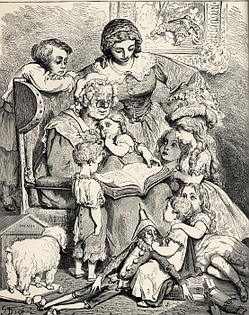
В печати сказки Перро стали появляться с 1697 года, а в 1697 году они составили сборник «Истории, или Сказки былых времён с поучениями» с подзаголовком: «Сказки матушки гусыни». Большая их часть, например «Красная шапочка», «Ослиная шкура», «Спящая красавица», «Золушка», основаны на сюжетах французских народных сказок. А вот история «Рике с хохолком» встречается в одном испанском романе, а «Кот в сапогах» родом из Италии.

Slide 9
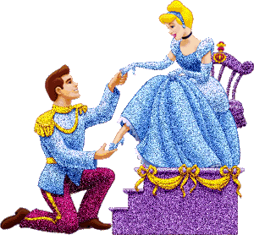
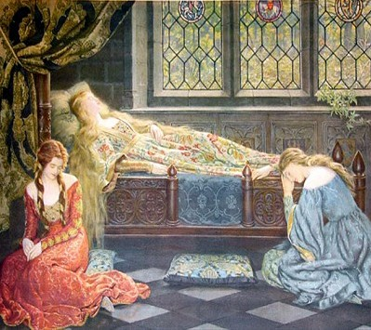
Сказки Перро во все времена привлекали внимание композиторов, в том числе и русских. Всем известен балет П. И. Чайковского «Спящая красавица», балет С.С. Прокофьева «Золушка.

Slide 10
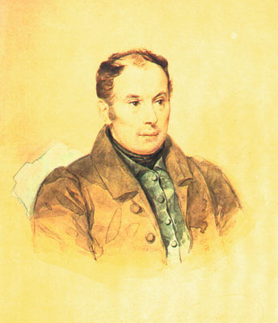
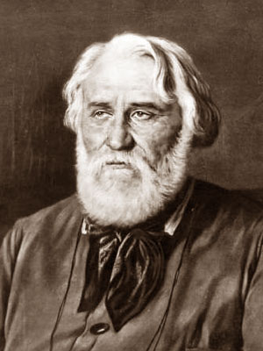
Первый русский перевод сказок Перро появился в конце XVIII века, и затем сказки много раз переводились и издавались. Старший современник Пушкина поэт В. А. Жуковский написал сказки в стихах «Спящая царевна» в 1831 году и «Кот в сапогах» в 1845 году по мотивам Перро. В 1866 году «Волшебные сказки Перро» были опубликованы в переводе И. С. Тургенева.

Slide 11
«Несмотря на свою несколько щепетильную, старо-французскую грацию, сказки Перро заслуживают почётное место в детской литературе. Они веселы, занимательны, непринужденны, не обременены ни излишней мораль, ни авторской претензиею; в них ещё чувствуется веяние народной поэзии, их некогда создавшей; в них есть именно та смесь непонятно-чудесного и обыденно-простого, которая составляет отличительный признак настоящего сказочного вымысла».
К этим таким точным словам Ивана Сергеевича Тургенева, который перевёл сказки Перро на русский язык, хочется добавить лишь следующее: Шарль Перро не случайно заинтересовался народными сказками. Его привлекли не только их острые сюжеты, которые он сумел так изящно разработать, но и соображения принципиального характера.

Slide 12
Сказки
Шарля Перро.
«Золушка».
«Мальчик-с-пальчик».
«Красная шапочка».

Slide 13
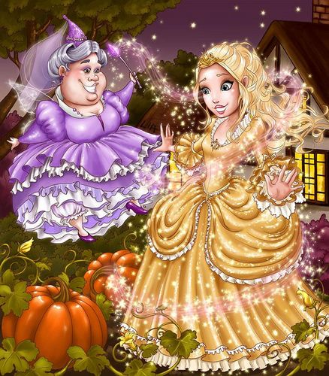
Золушка.
Сказка о трудолюбивой бедной падчерице, очень доброй и очень отзывчивой. А человек, обладающий такими качествами, обязательно будет вознагражден. Золушка сначала попадает на бал, а потом принц влюбляется в нее.

Slide 14
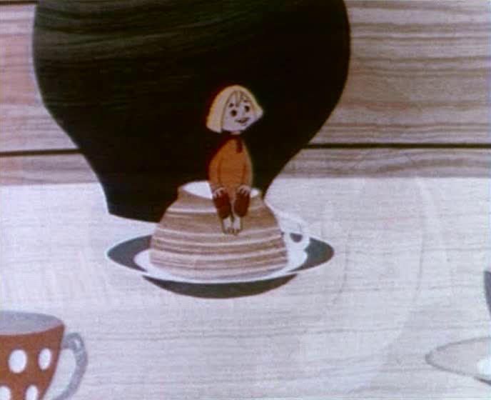
Мальчик-с-пальчик.
Было у дровосека семеро детей. А младший родился совсем крохотным. Право, не больше мизинчика. И рос плохо. Так и прозвали его: Мальчик- с- пальчик.
Но в конце сказки именно он спасает братьев от людоеда, и возвращается домой с Сапогами-скороходами, и устраивается гонцом на королевскую службу и немало помогает своей семье. Чему учит эта сказка? Есть русская поговорка: «Мал золотник, да дорог».

Slide 15
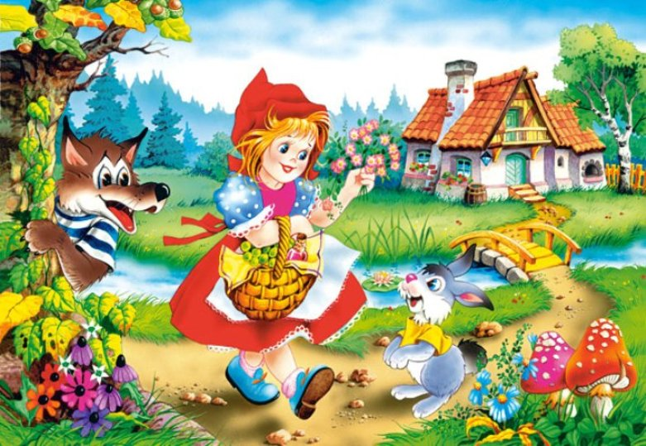
Красная шапочка.
Наверное, мало на свете детей, никогда не слышавших историю о том, как Красная Шапочка пошла навестить бабушку
и встретила по дороге волка. Давайте с вами выделим мораль этой сказки. Нельзя разговаривать с посторонними, это может быть опасно.

Slide 16
Вывод.
Жизнь Шарля Перро была очень насыщенной, интересной. Он пробовал себя в разных профессиях, но скоро понял, что его стихия – сказки. Творчество писателя оценено по заслугам.
Я прочитала много сказок Шарля Перро. В этих сказках занимательные сюжеты, но все они учат нас быть добрыми, справедливыми, учат любить красоту.

Slide 17
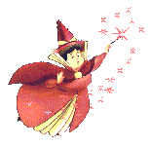
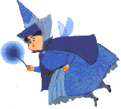
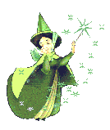

Спасибо за внимание!

